Slide 1
«Волшебная роспись»
Цель:
выполнить роспись по дереву
в определенном стиле на тематику, соответствующую своей группе.

Slide 2
«Волшебная роспись»
Задачи:
- рассмотреть виды росписи на различных деревянных изделиях;
рассмотреть виды росписи, относящиеся к тематике своей группы;
- выполнить творческую работу .

Slide 3
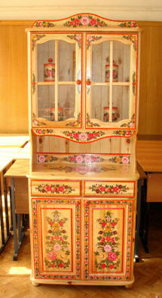
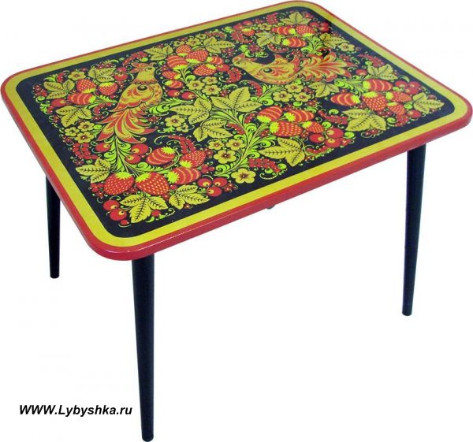
Роспись
по дереву

Slide 4
Роспись по дереву

Slide 5
Роспись по дереву

Slide 6
Роспись по дереву

Slide 7
Золотая хохлома.

Slide 8
Золотая хохлома.

Slide 9
Золотая хохлома.

Slide 10
Городецкая роспись.

Slide 11
Городецкая роспись.

Slide 12
Городецкая роспись.

Slide 13
Казахский орнамент.

Slide 14
Казахский орнамент.

Slide 15
Казахский орнамент.

Slide 16
Казахский орнамент.

Slide 17
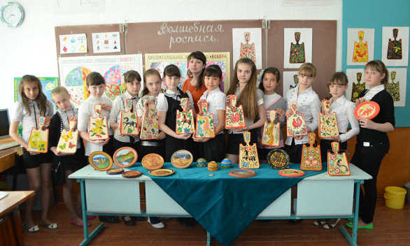

Slide 18
